Slide 1
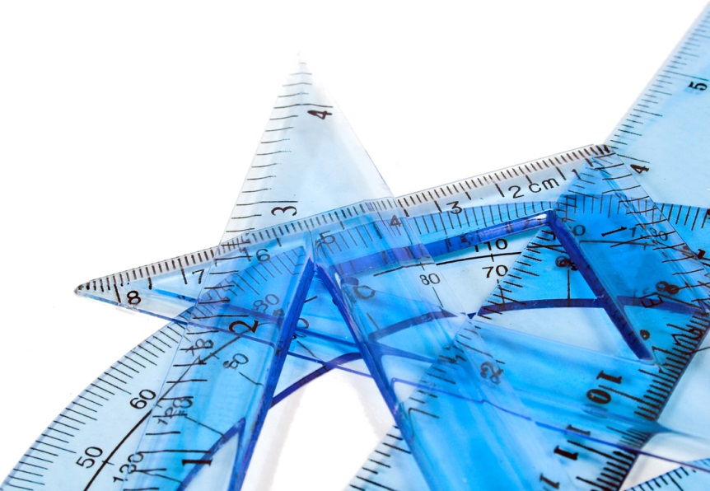
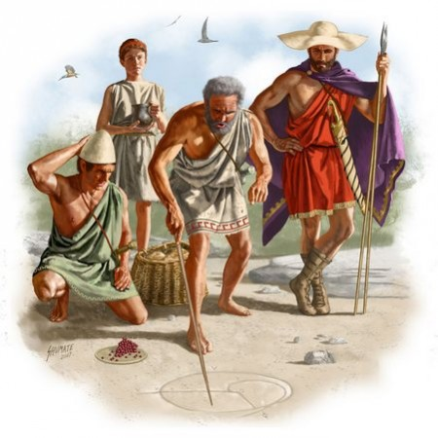
Второй признак равенства треугольников
Урок 2
Преподаватель математики Каримова С.Р.

Slide 2
I и II признак равенства треугольников
Равны ли пары треугольников, и если да, то по какому признаку?
б)
а)
в)
г)

Slide 3
Кластер
Подобрать соответствующие признакам определения и рисунки треугольников
Определение:
Рисунок:
I признак равенства треугольников
II признак равенства треугольников
Определение:
Рисунок:

Slide 4
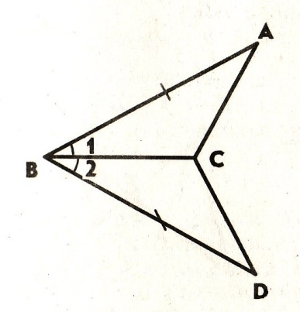
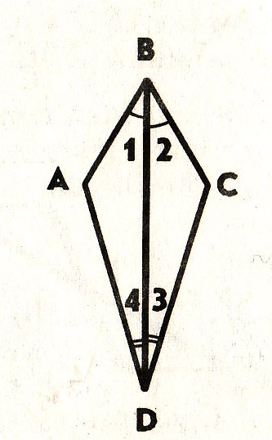
Решение задач
На рисунке 1 АВ = ВD, ∠ 1 = ∠ 2.
Докажите, что ABC = DBC
Рис.1
2.На рисунке 2 ∠ 1 = ∠ 2, ∠ 3 = ∠ 4. Докажите, что ABD= CBD
Рис.2

Slide 5
Решение задач
3. В треугольниках АВС и А₁В₁С₁ АВ = А₁В₁ , АС = А₁С₁ ∠ А = ∠ А₁.
На сторонах АС и А₁С₁ отмечены точки D и D₁ так, что СD = С₁D₁. Докажите, что ABD = А₁В₁ D₁
B
B₁
C
А₁
C₁
А
D
D₁

Slide 6
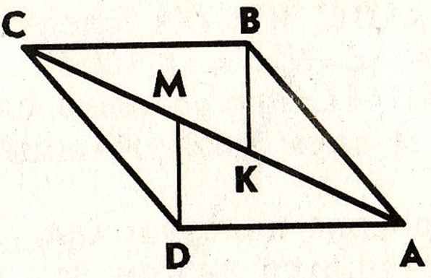
Решение задач
4*. На рисунке АВ = DС, ВК = DМ, АМ = СК. Докажите, что
АDМ = СВК.

Slide 7
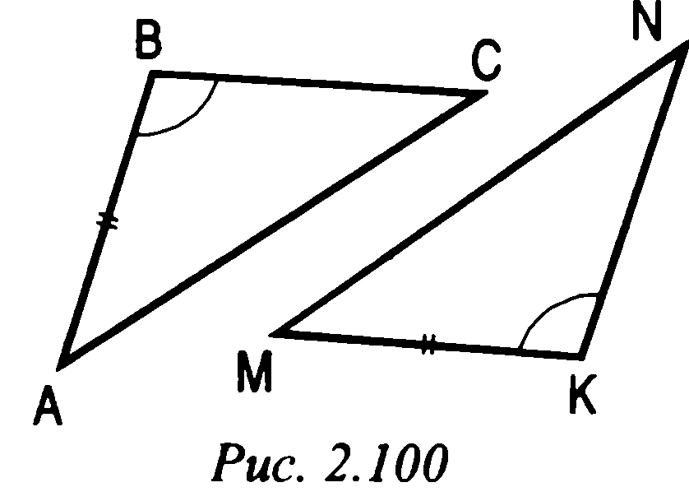
Тесты

Slide 8
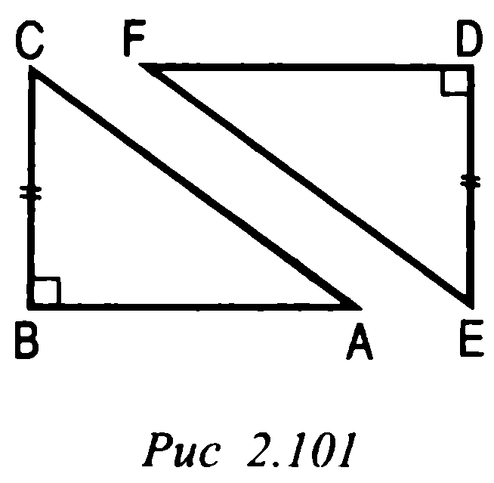
Тесты

Slide 9
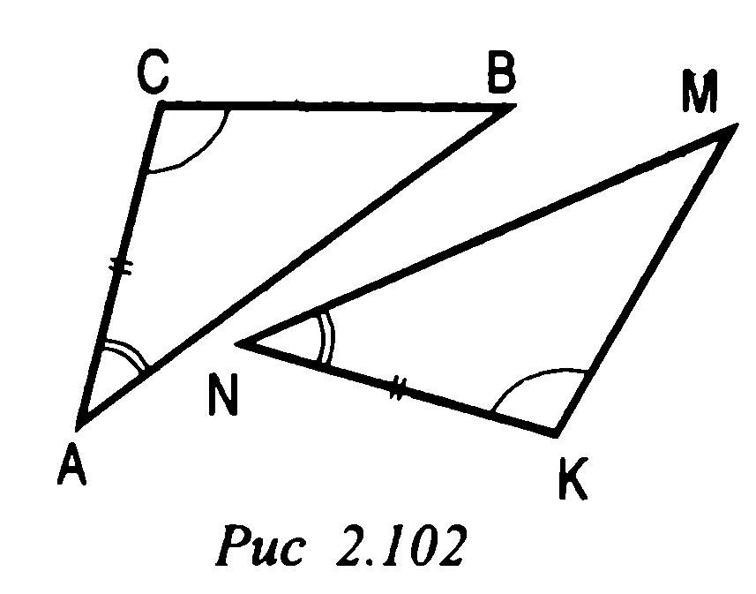
Тесты

Slide 10
Тесты
В ΔАВС и ΔА₁В₁С₁ АВ = А₁В₁, ∠А = ∠А₁. Какое условие необходимо добавить, чтобы данные треугольники были равны
по первому признаку?
а) ВС = В₁С₁
б) ∠С = ∠С₁
в) АС = А₁С₁
г) ∠В = ∠В₁
по второму признаку?
а) ВС = В₁С₁
б) ∠С = ∠С₁
в) ∠В = ∠В₁
г) АС = А₁С₁

Slide 11
2. Решение задач.

Slide 12
В
Дано: АВС и А1В1С1
< A=<A1, < B=<B1, AB =A1B1.
Доказать: АВС = А1В1С1
Доказательство:
Наложим АВС = А1В1С1 так, чтобы А→A1, AB→A1B1, C и С1 по одну сторону от A1B1
А
С
В1
А1
С1
2) т.к. < A=<A1, <B=<B1,
AC→A1C1 (луч), BC → B1C1(луч).
3) С – общая точка АС и ВС, точка С окажется на луче А1С1 и луче В1С1.
4) С → С1, значит АС → А1С1, ВС → В1С1
5) Итак, АВС полностью совместится с А1В1С1,
поэтому равны.
Теорема доказана.

Slide 13
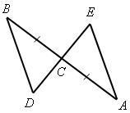
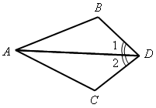
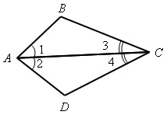
Устно по готовым рисункам решить задачи:
рис. 3 рис. 4 рис. 5

Slide 14
Синквейн
Равенство двух треугольников
(второй признак)
У них по два угла равны,
равны между ними стороны,
проверяем, доказываем, строим,
треугольники совместились,
они равны.
Геометрия!

Slide 15
Задание на с/п:
1) выучить доказательство теоремы из п.19;
2) решить задачи № 124, №125.
3) составить синквейн для первого признака равенства треугольников.

